Slide 1


Giuseppe Sabetta
Software Security Maintenance
A quick summary of what has been done

Slide 2
Giuseppe Sabetta
Indice
  Contesto
  SDLC Adottato
  UniClass
  Stato Iniziale
  Problema di UniClass
  Stato Finale
  Metodologie Adottate
  Risk Acceptance
  SAMM
  Lesson Learned
  ASVS
  Sviluppi Futuri
  WSTG

Slide 3



Contesto e Obiettivi
Giuseppe Sabetta
Maturità Operativa
Requisiti e Tracking
Monitoraggio
Comprendere la governance e definirla
Determinazione dei requisiti e tracciamento dei difetti
Applicazione di pipeline per monitoraggio attivo sul sistema

Slide 4


Giuseppe Sabetta
Definizione
UniClass è una Web Application creata nel 2024 per l’esame di Ingegneria del Software per aiutare utenza accademica e amministrativa nel migliorare la produttività e intercomunicazione
Funzionalità
  Gestione e Visione del Quadro Orario e Aule
  Comunicazione tra utenti facilitata
  Attivazione utenti per servizi di Ateneo
Processi manutentivi precedenti
  Riduzione del Debito Tecnico
  Miglioramento dell’Affidabilità del Sistema
  Sostenibilità Socio-Tecnica

Slide 5



Giuseppe Sabetta
Tecnologie Obsolete
  La sinergia tra Java Enterprise Edition e JSP rende difficile la manutenibilità
Aspetto di Sicurezza Assente
Problemi Generali
  Dopo tutti questi processi manutentivi, l’aspetto sicuro rimane invariato e nullo
Mancata Esperienza
  Nonostante la totalità della reportistica presente per UniClass, non vi è una descrizione della Governance e Maturità operativa

Slide 6

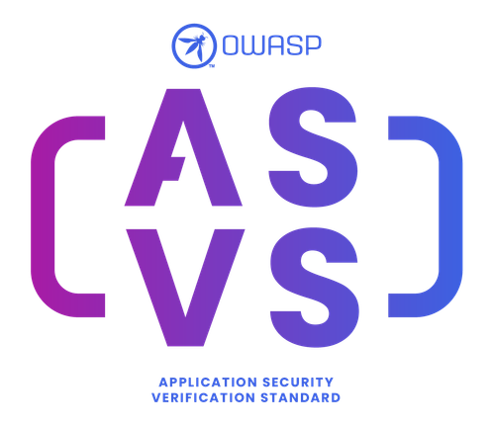

Metodologie Adottate
Giuseppe Sabetta

Slide 7
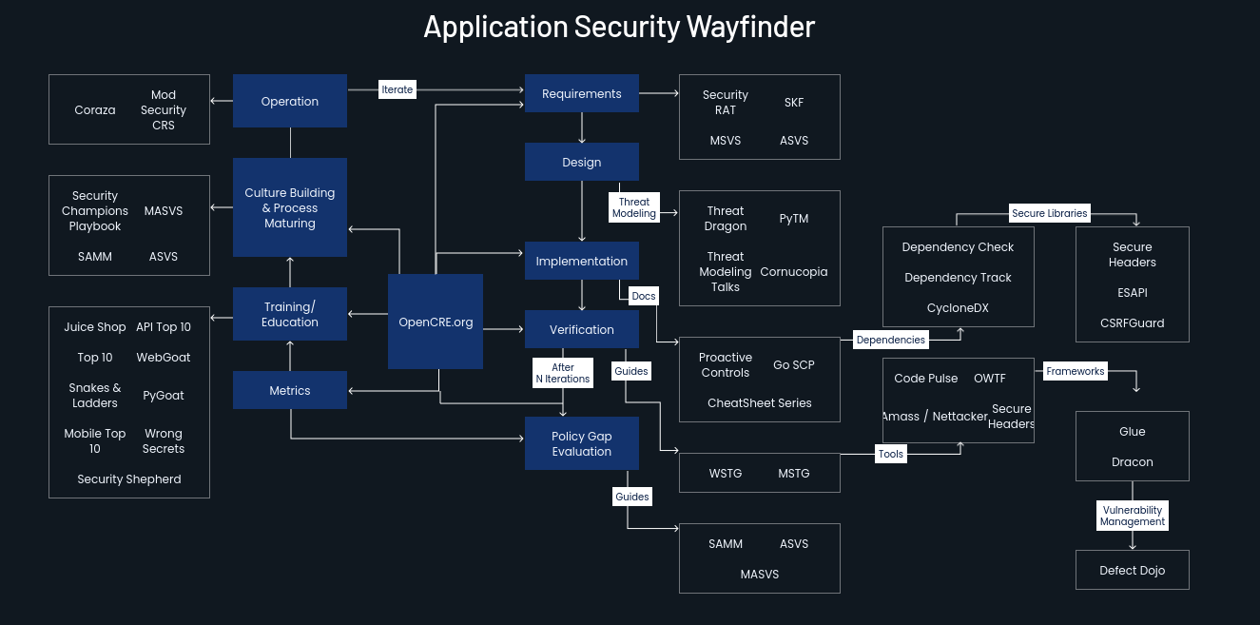


Slide 8
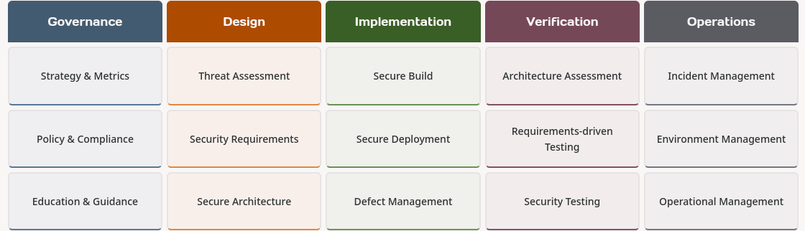
Giuseppe Sabetta
SAMM - Software Assurance Maturity Model

Slide 9



Giuseppe Sabetta
ASVS - Application Security Verification Standard
Baseline essenziale di Sicurezza
Trattamento Avanzato di dati sensibili
Sicurezza nelle Applicazioni Critiche

Slide 10
Giuseppe Sabetta
Definizione
La Web Security Testing Guide è una guida esplicativa per l’esecuzione di test e security assurance, etichettando le diverse categorie per dominio d’applicazione e tipologia di vulnerabilità riscontrabile
Casi d’uso
WSTG
  Software Security Assurance
  Acceptance Testing
  Gap Analysis

Slide 11
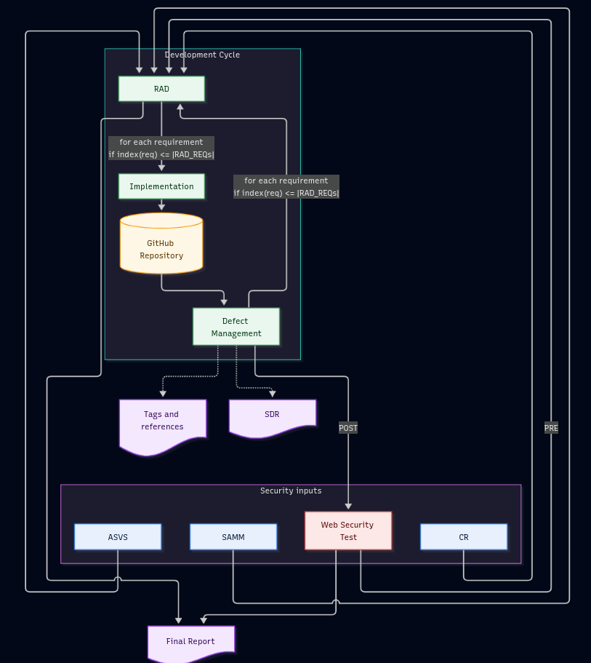
Giuseppe Sabetta
Prima Fase - Inizializzazione
Stesura della CR/RFP, SAMM e ASVS necessari per la modifica e aggiunta dei requisiti all’interno del Requirements Analysis Document (RAD)
Seconda Fase - Controllo Stato Iniziale
Attraverso euristica, code review ibrida, generazione di test automatizzati e WSTG, è stato visionato lo stato di sicurezza iniziale
Terza Fase - Implementazione
Per ogni requisito non soddisfatto, si effettua una code review (mirata o generale) ed eventuale WSTG categorizzata, descrivendo la vulnerabilità nel Defect Management Tracker Log (DM-DTL) per poi arrivare alla risoluzione attraverso esperienza e Cheat Sheet di OWASP
Quarta Fase - Controllo Finale
Dopo l’implementazione, si visionano i requisiti finalmente soddisfatti, Risk Acceptance, eventuali sviluppi futuri, Lesson Learned, differenze tra stato iniziale e finale

Slide 12


Giuseppe Sabetta
 | Percentuale di Soddisfacimento | Note
NFR | 4/12
ASVS | 26/66 | Diversi sono N/A poichè distanti dallo scope
SonarQube Security Rating | B
SonarQube Security Hotspots | E
Stato Iniziale

Slide 13
Giuseppe Sabetta
 | Percentuale di Soddisfacimento | Note
NFR | 11/12
ASVS | 40/66 | 19 sono N/A dei 26 rimanenti, quindi solo 7 falliti
SonarQube Security Rating | A
SonarQube Security Hotspots | A
Stato Finale

Slide 14
Giuseppe Sabetta
HTTP / HTTPS
Essendo un Toy Project, il vero focus del processo di manutenzione è l’analisi della Governance, Maturità e risoluzione operativa, amministrativa e tecnica delle vulnerabilità presenti nella codebase, non https
Password Management
Date le funzionalità, scenari e casi d’uso presenti all’interno del Requirements Analysis Document, la password deve essere composta secondo i criteri originariamente imposti. Si accettano rischi derivanti dalla scelta effettuata e si escludono requisiti al di fuori di questo scope
Risk Acceptance

Slide 15

Giuseppe Sabetta
Lesson Learned
Obiettivi | Miglioramento della RFP | Ampliamento dell’SDLC | Threat Modeling | Meeting Agenda
Azioni necessarie | Oltre alla mail e le modifiche richieste nel RAD, sarebbe necessario anche un RFP con eventuali stime e tempistiche | L’SDLC attuale si basa su pochi progetti OWASP rispetto alle fasi richieste vere e proprie per un processo manutentivo sicuro | Il Defect Management è stato abbastanza per via delle necessità e della gestione standardizzata delle vulnerabilità ma sarebbe più ottimale avere una sezione all’interno del System Design Document per la visione di vulnerabilità di sicurezza e DFD | Il Rationale di ogni SDR non va descritta attraverso delle note di un Report Finale. Sarebbe più utile avere degli SDR e Meeting Agenda correlati per la discussione di ogni vulnerabilità o requisito preso in considerazione
Indicatori chiave di prestazione (KPI) | CFP, FP, Risorse temporali, economiche, tecnologiche richieste | Corrispondenza tra l’SDLC adottato e SDLC del Waypoint (in base allo scope proposto)

Slide 16
Sviluppi Futuri
Giuseppe Sabetta
Threat Modeling
SDLC
Self Healing System
Miglioramento del System Design Document con linee guida per la visione sicura del software preso in considerazione, determinando all’interno dei DFD canali compromessi e servizi
Miglioramento dell’SDLC attraverso una visione che non si ferma davanti all’esperienza e la conoscenza di determinati e specifici standard ad-hoc, bensì ad una visione totale del processo con Waypoint
Aggiunta di un servizio AI-based o Rule-Based per il miglioramento in tempo reale della codebase, infrastruttura o architettura software in caso di guasti o attacchi informatici locali o remoti

Slide 17
Giuseppe Sabetta
GRAZIE PER L’ATTENZIONE

